Slide 1
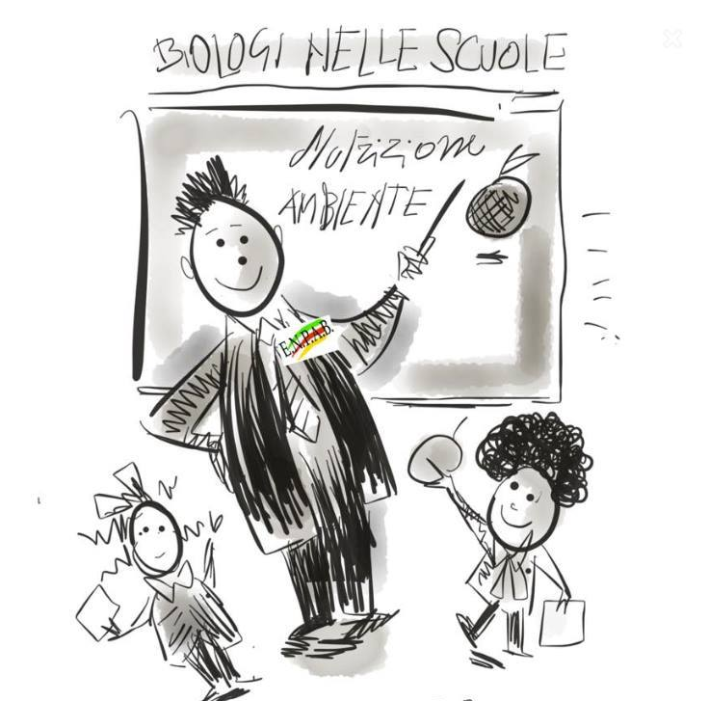
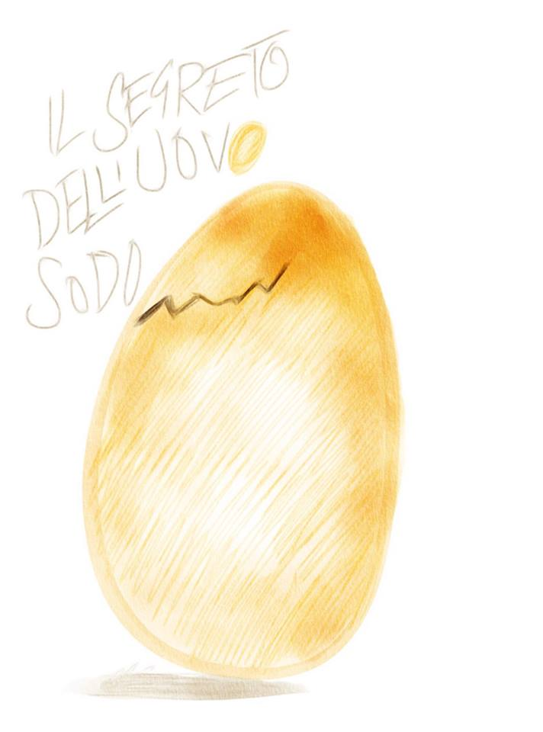
Progetto Scuola
IX Unità didattica
Il segreto dell’uovo sodo

Slide 2
Oggi parleremo dì…
Cottura degli alimenti
Come è nata la cottura
Importanza della cottura
Alcuni metodi di cottura
Come cucinare al meglio e proteggere la nostra salute
Cosa cambia tra gli alimenti crudi e cotti
Come migliorare le proprietà degli alimenti attraverso la cottura
Il segreto dell’uovo sodo
Obiettivi: Comprendere l’importanza e il significato della cottura. Saper cucinare le pietanze per esaltarne al massimo le proprietà nutrizionali. Comprendere quali possono essere alcune problematiche correlate ad una cottura incongrua. Come ottenere il meglio dalla cottura degli alimenti

Slide 3
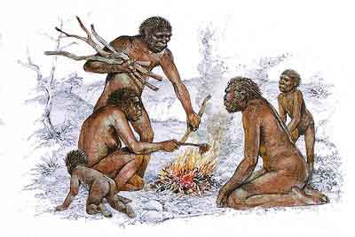
Con la scoperta del fuoco da parte dell’Homo erectus l’uomo ha cotto il cibo per conservarlo meglio, per renderlo più commestibile o per rinnovare il profumo sprigionato casualmente dalla carne di animali bruciati dalle fiamme durante un incendio.
Restano però ipotesi: in realtà come sia avvenuto il passaggio dal crudo al cotto è ancora un mistero.
www.lascuoladiancel.it

Slide 4
Dopo aver scoperto gli effetti del fuoco sugli alimenti, la cottura è avvenuta su fiamma viva in cerchi di pietra o in recipienti di pelle.
10 000 anni fa la lavorazione di recipienti di argilla e la conseguente utilizzazione per la cottura e la conservazione ha permesso ai popoli nomadi di diventare sedentari e ha favorito la nascita dell’agricoltura.
www.lascuoladiancel.it

Slide 5
A cosa serve la cottura degli alimenti?

Slide 6
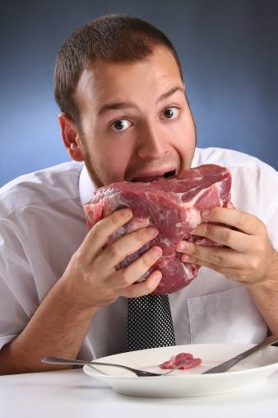
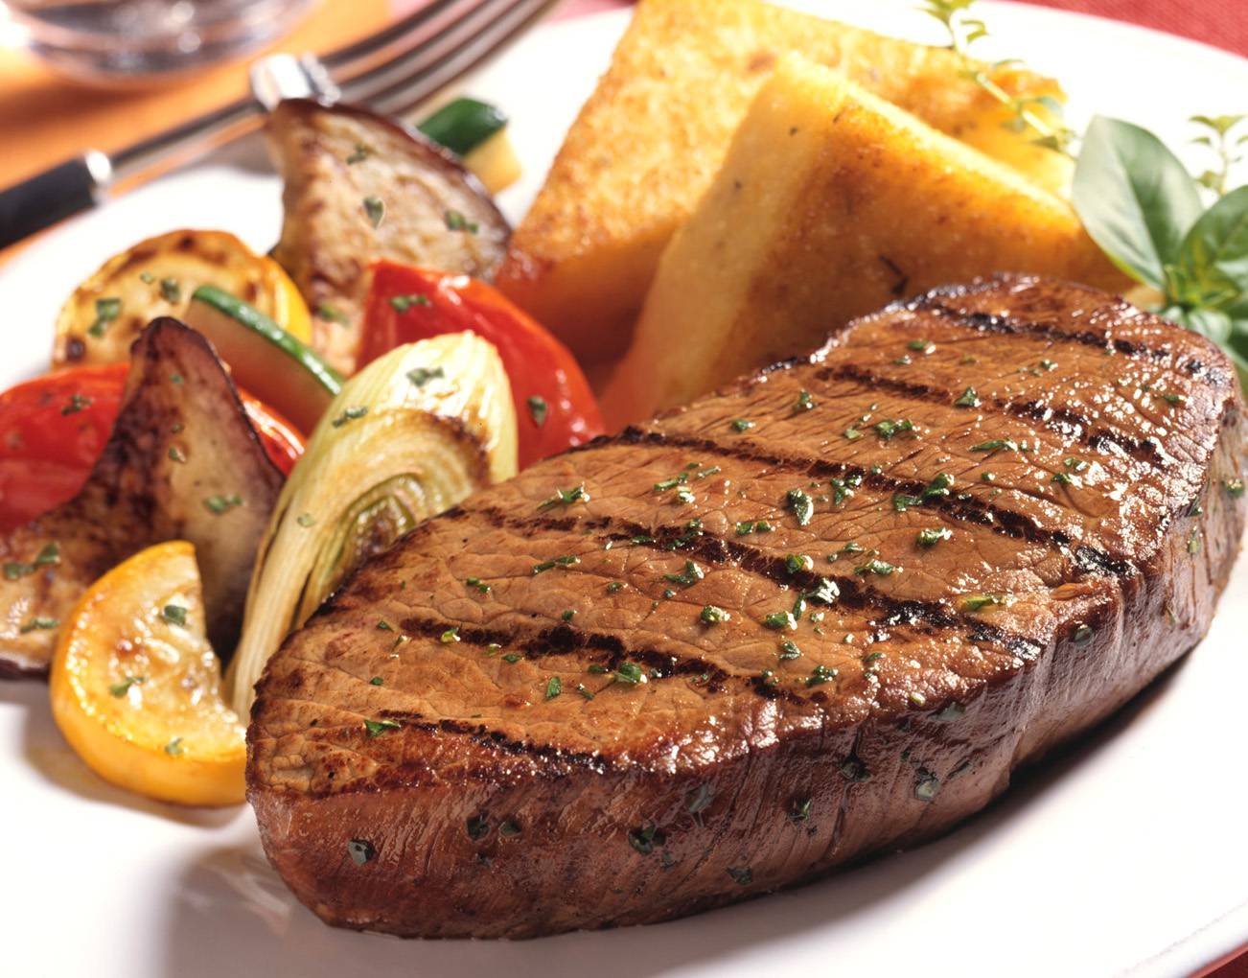
Quale mangeresti e perchè?

Slide 7
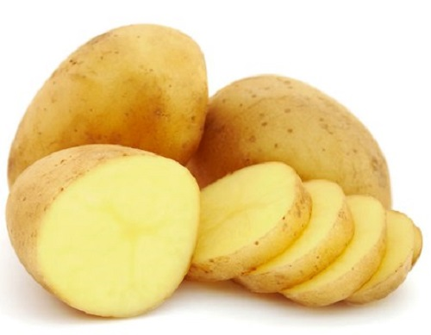
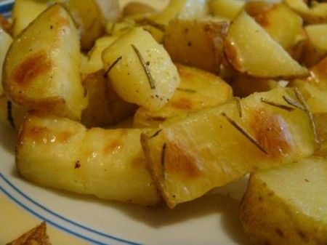
Quale mangeresti e perchè?

Slide 8
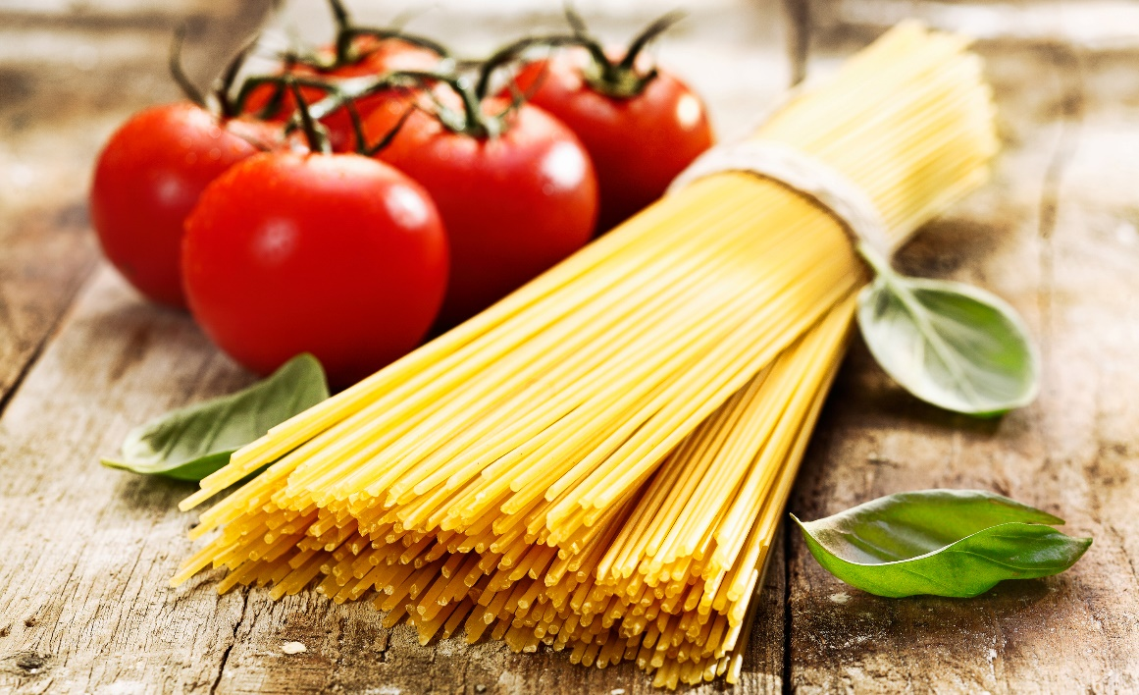
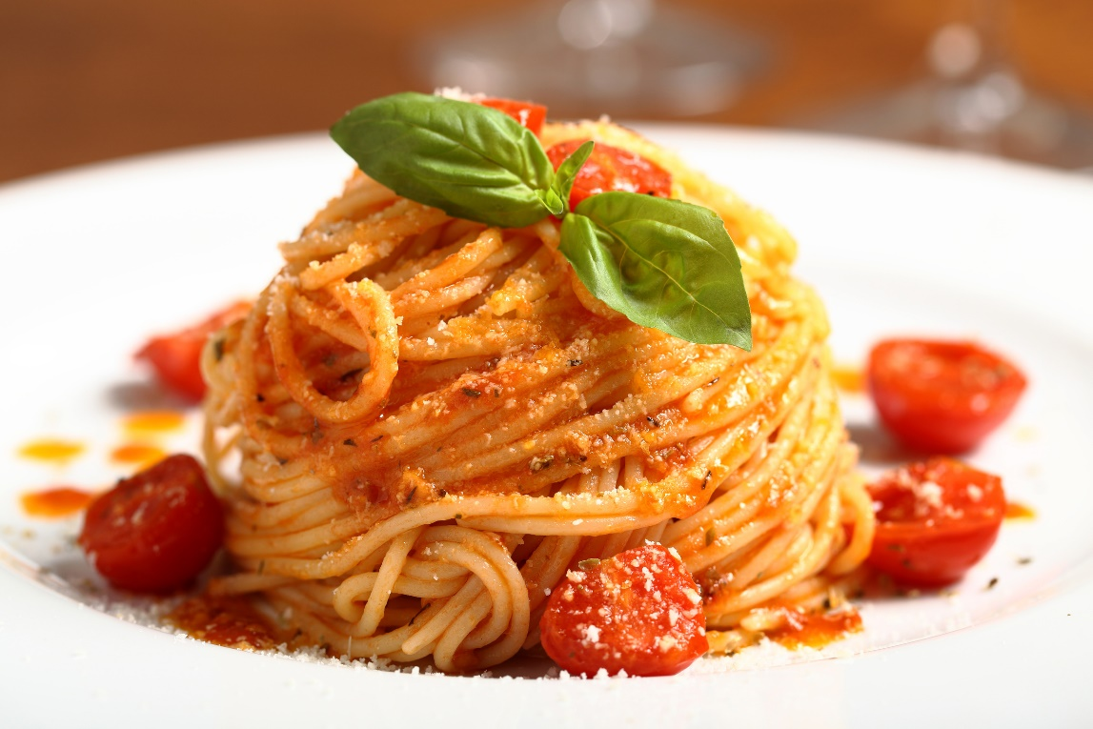

Slide 9
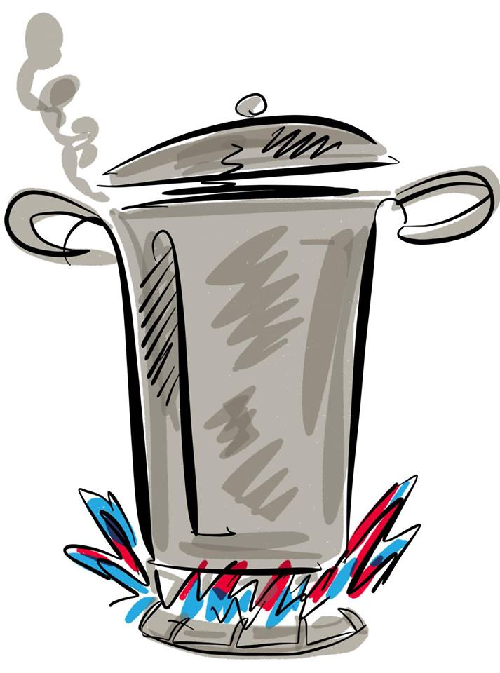
La cottura
La cottura in alcuni casi è indispensabile perché molti alimenti possano essere mangiati; causa infatti numerosi cambiamenti nei cibi:
migliora il sapore (aroma)
migliora le qualità igieniche (prodotto portato uniformemente a 70°C);
aumenta la digeribilità
Zanichelli. La Cottura degli alimenti

Slide 10
Alcuni tipi di cottura

Slide 11
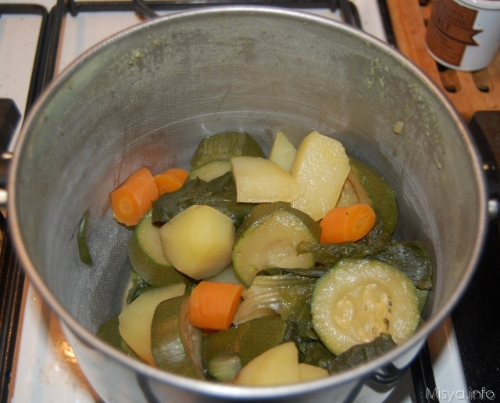
Non solo bollito ☹
La bollitura consente di cuocere gli alimenti senza aggiunte di grassi. Si possono perdere sali minerali e vitamine idrosolubili, che passano nell’acqua di cottura, che è bene quindi riutilizzare.
L’utilizzo della pentola a pressione consente di ridurre i tempi di cottura e le perdite in nutrienti

Slide 12
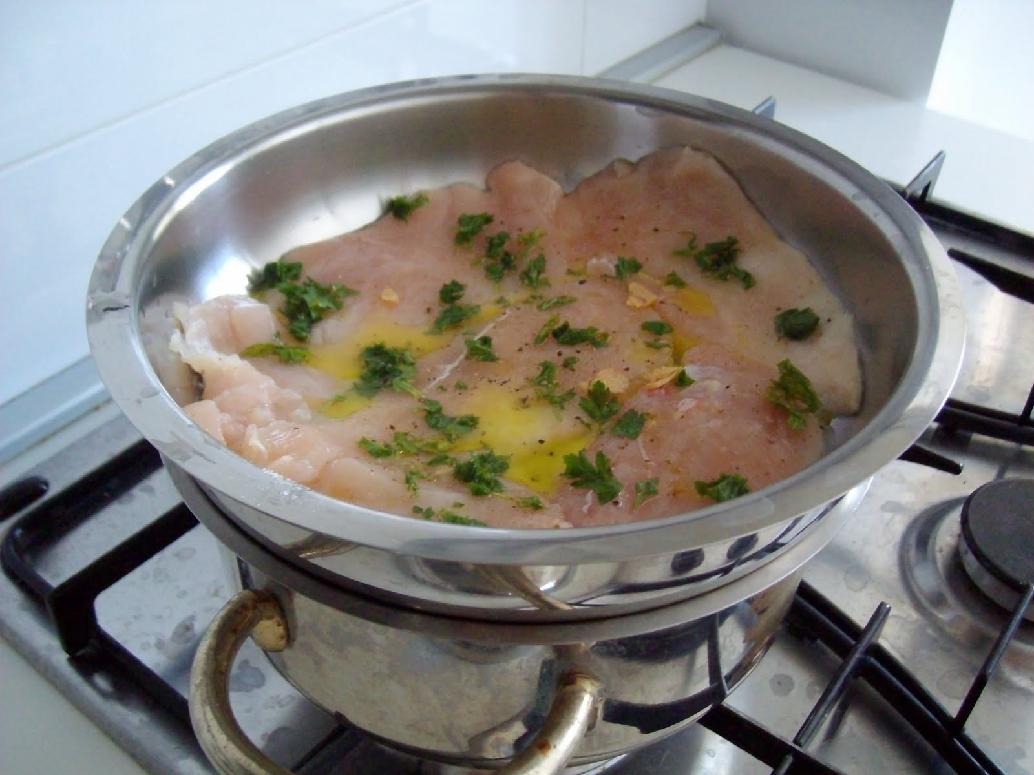
La carne di Maria ☺
La cottura a bagno maria consente al calore di penetrare più lentamente e in modo graduale nell’alimento, che non e a diretto contatto con l’acqua.

Slide 13
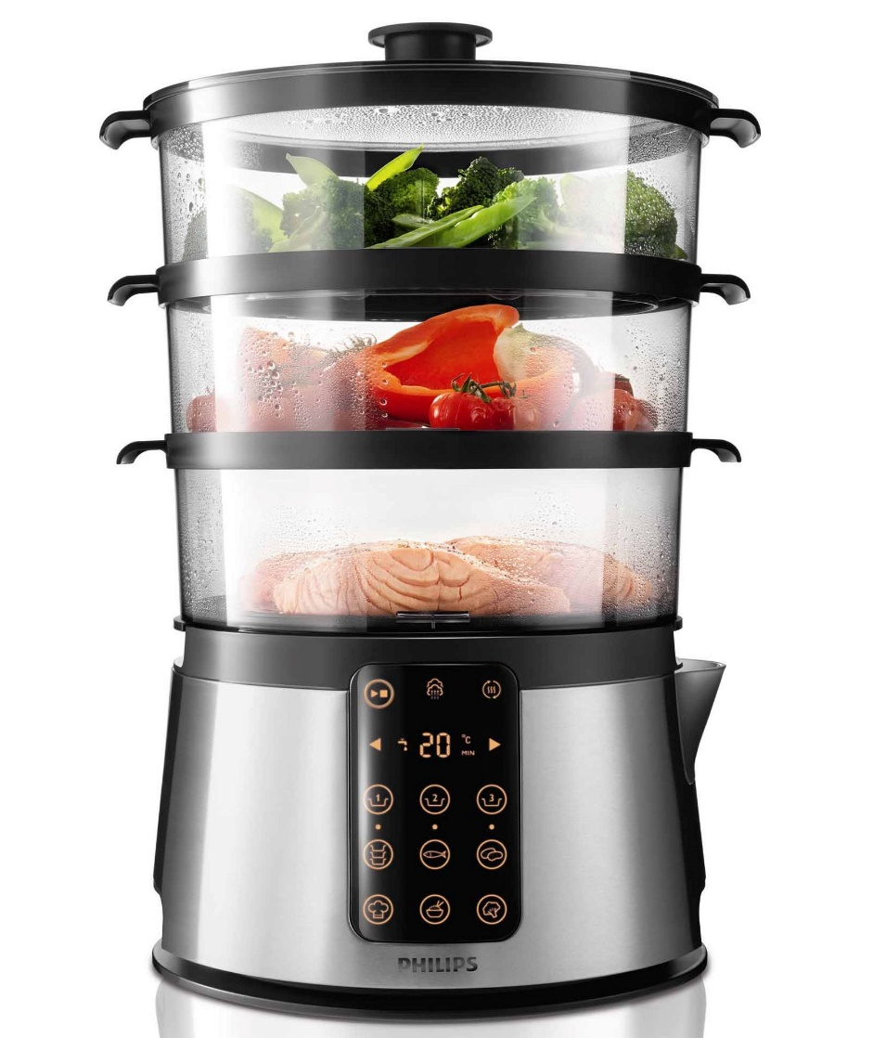
Che sapore col vapore!
Nella cottura a vapore il mezzo di trasmissione del calore è appunto il vapore acqueo che investe l’alimento posto su cestelli forati.
Le perdite in vitamine e sali minerali sono minime e il sapore degli alimenti rimane integro e buono

Slide 14
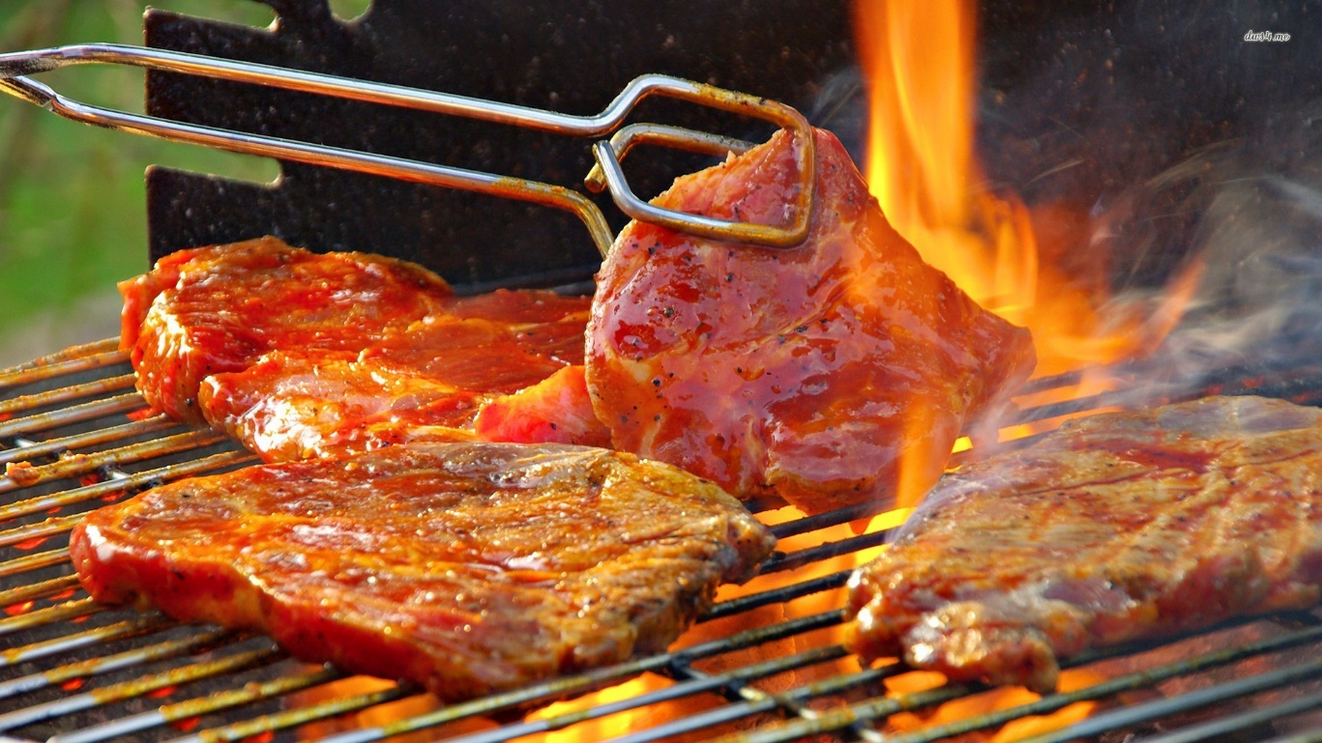
Non si piglia troppa griglia!
Anche nella cottura alla griglia non si utilizza grassi di cottura. L’alimento viene posto su una griglia forata e cotto dal calore emesso da brace, fiamma o da una serpentina elettrica. Il metodo è ideale per alimenti di piccola pezzatura come hamburger, salsicce, bistecchine, pesce, verdure a fette. È importante, nella griglia e nello spiedo, evitare il contatto diretto dell’alimento con la fiamma per impedire la formazione di benzopirene…una sostanza che può far male e favorire l’insorgenza di tumori (cancerogeno).

Slide 15
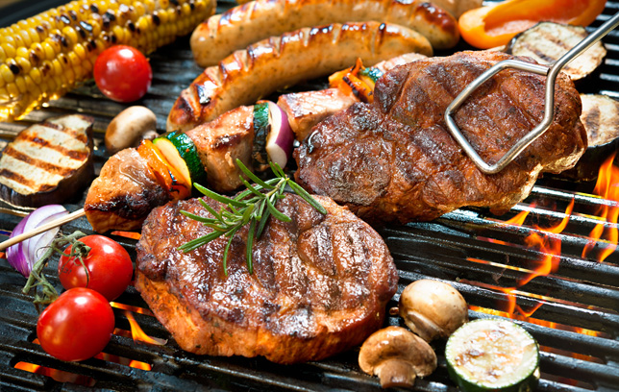
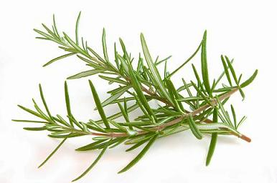
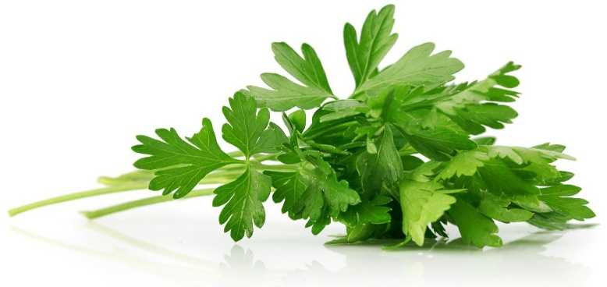
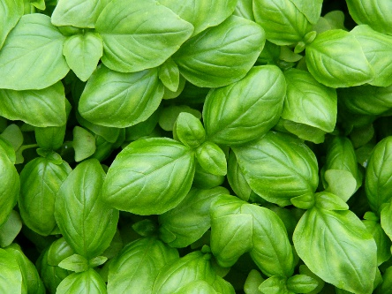
L’uso di erbe e spazie della tradizione mediterranea può proteggere la tua grigliata dall’eccessiva formazione di sostanze tossiche e dannose

Slide 16
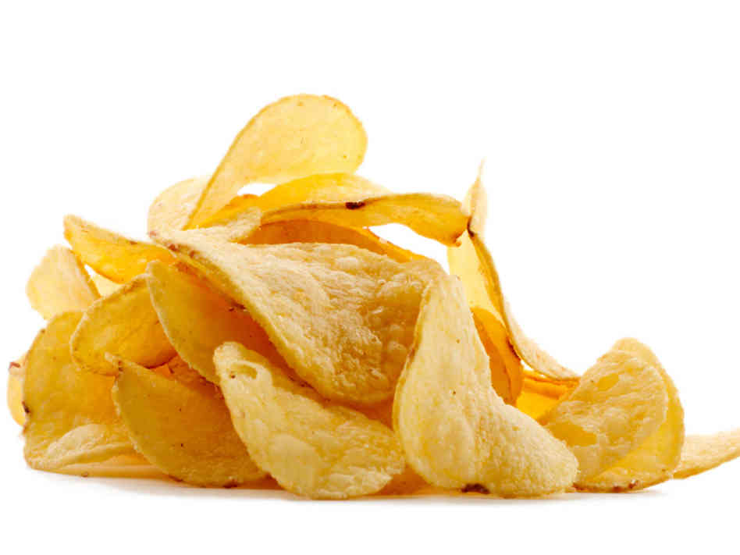
Che goduria la frittura!
La frittura utilizza, come mezzo di trasmissione del calore, l’olio o un altro grasso. In relazione alla quantità di liquido di cottura, si ha:
su strato sottile per hamburger, uova, frittate ecc.;
per immersione totale per patate, verdure, carne fritta ecc.

Slide 17
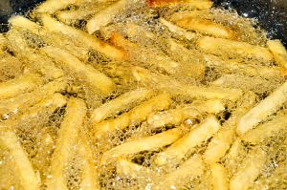
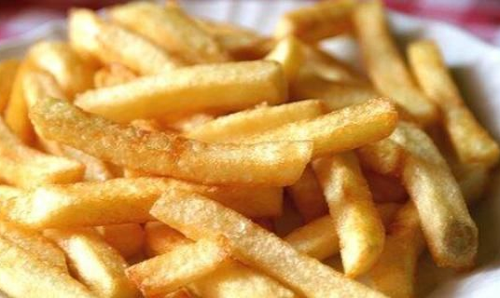
La patatina perfetta
1. scegliere le patate migliori
2. lavarle e asciugarle bene 3. sbucciarle e tagliarle solo pochi minuti prima di friggerle 4. non lavate mai le patate dopo averle sbucciate, per non portare via l’amido che le rende poi croccanti 5. friggerle con olio di arachidi 6. non rabboccare l’olio 8. cottura a 180 gradi in olio ben caldo e con le patatine sommerse. Togliere dal fuoco appena appaiono dorate 9. deporre subito le patate su carta assorbente per eliminare l’eccesso di grasso
10. Salare

Slide 18
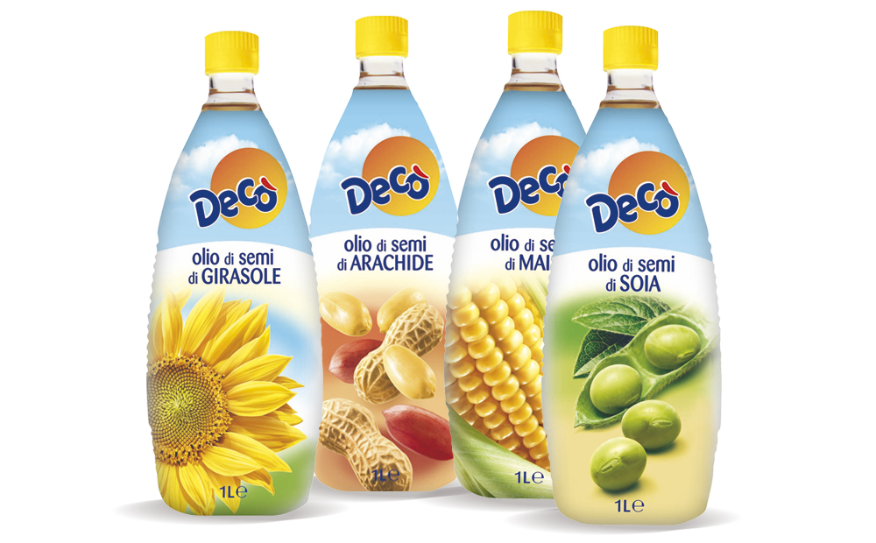
C’è olio e olio

Slide 19
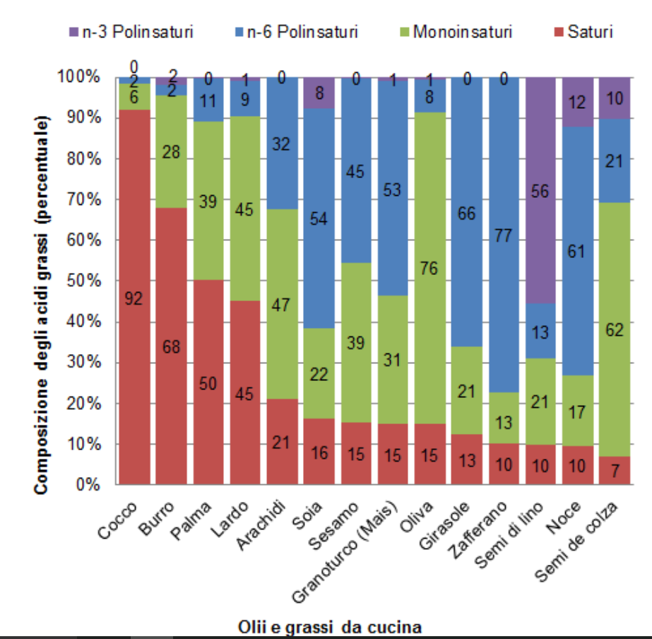
Perché sono diversi?
eufic

Slide 20
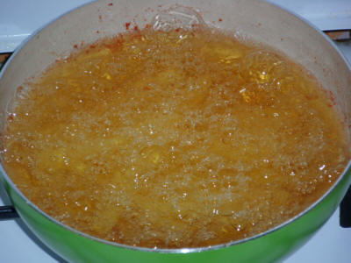
Cosè il punto di fumo di un olio?
Il punto di fumo corrisponde alla temperatura massima raggiungibile da un olio prima che questo inizi a bruciare e a rovinarsi producendo sostanze tossiche.
La temperatura tipica di una frittura è di circa 180 °C
Punto di fumo
Olio extravergine di oliva 180°C
Olio di arachidi 210°C
Olio di soia 130°C
Olio di girasole 130°C
Olio di mais 160°C

Slide 21
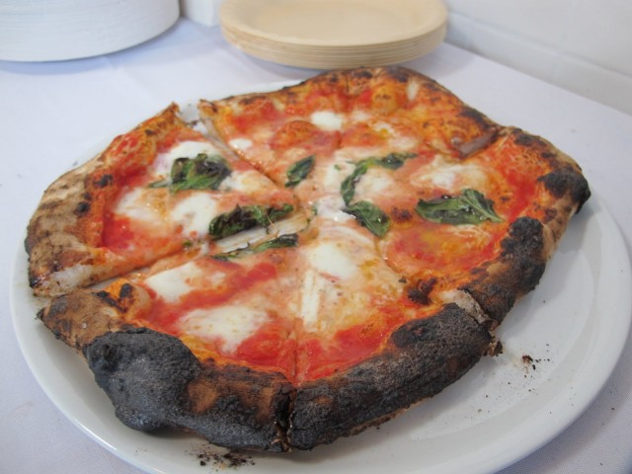
Pizza bruciata? No grazie!
La cottura in forno è ideale per numerose pietanze; consente la formazione della crosta.
Durante la cottura è opportuno spennellare la pietanza col grasso di cottura o con un altro liquido per evitare che si secchi troppo.
Oltre ai forni tradizionali, vi sono in commercio forni a convezione forzata, a vapore e combinati (a convezione–vapore), forni a legna.
Il bordo della pizza contiene benzopirene, sostanza tossica

Slide 22
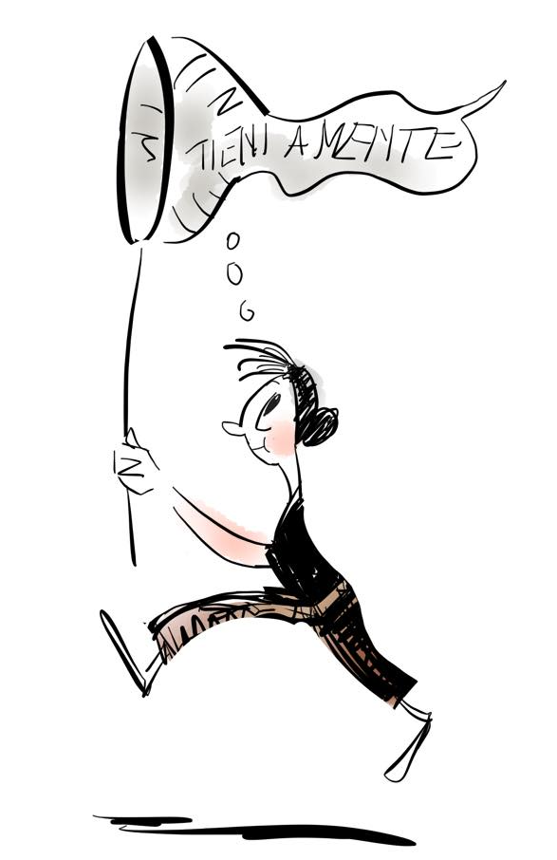
Tieni a mente
La cottura rende l’alimento digeribile, aromatico, salubre
La cottura ha aiutato a conservare gli alimenti e a progredire le civiltà primitive
I metodi di cottura sono tanti, alternali e usali al meglio
Scegli con attenzione l’olio per cuocere o friggere
Non mangiare gli alimenti bruciati

Slide 23
Crudo o cotto?

Slide 24
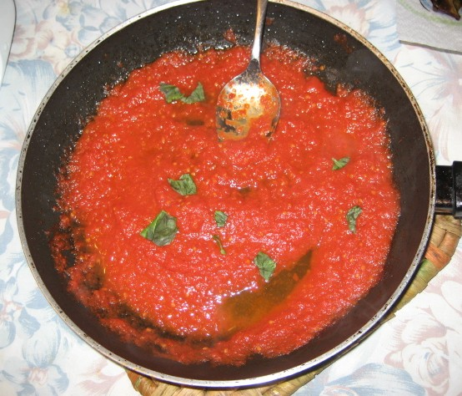
Il licopene, contenuto nel Pomodoro, si assorbe meglio nel pomodoro cotto e dopo aggiunta di olio

Slide 25
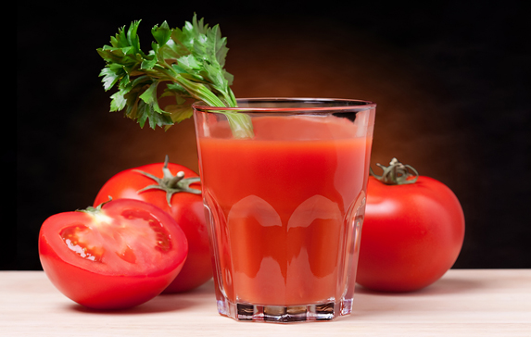
Il licopene è contenuto in organelli delle cellule del pomodoro chiamati cloroplasti. Per assorbirlo al meglio nel Pomodoro crudo devi rompere I cloroplasti…. Bevi quindi succo di Pomodoro!

Slide 26
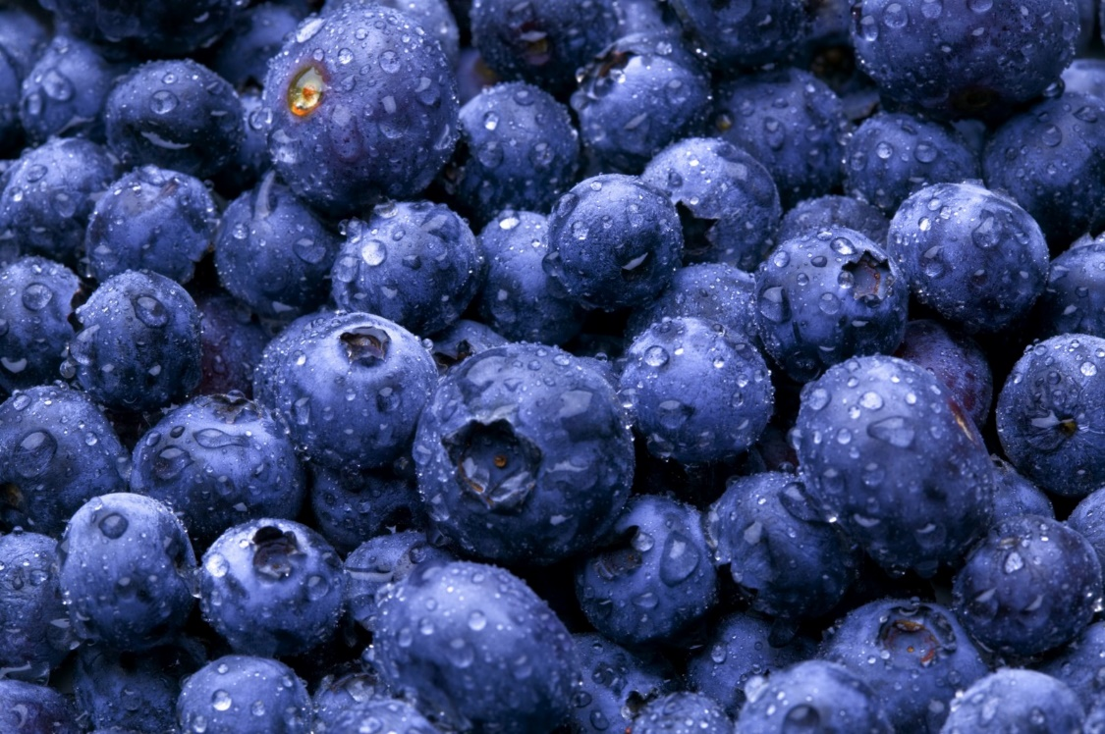
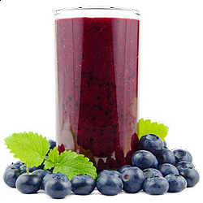
Gli antociani del succo di mirtillo, rimangono i anche nel prodotto pastorizzato. In alcuni casi nel succo di mirtillo sono anche più concentrate che nel prodotto fresco!

Slide 27
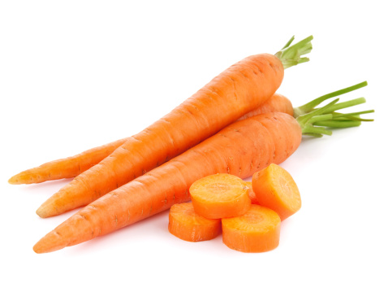
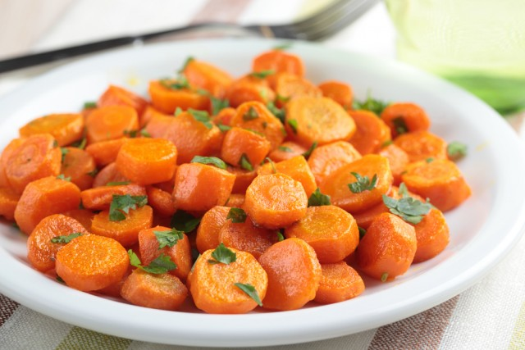
Il beta-carotene si assorbe meglio nella carota cotta, con aggiunta di olio!

Slide 28
Si fa presto a dire cotto…

Slide 29
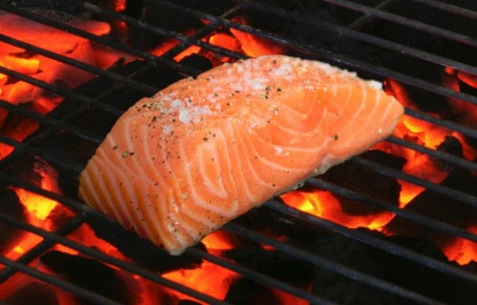
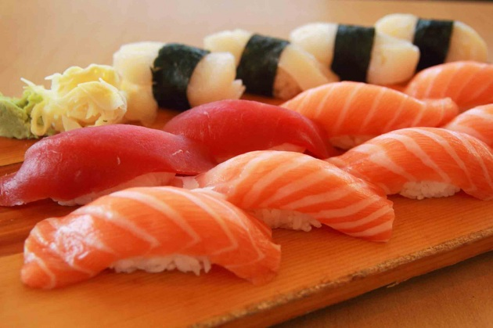
Una cottura violenta e inadeguata, può impoverire il pesce degli omega 3 (EPA e DHA) in esso contenuti

Slide 30
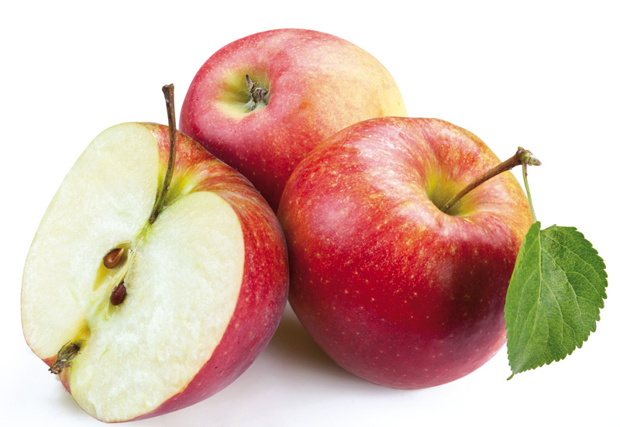
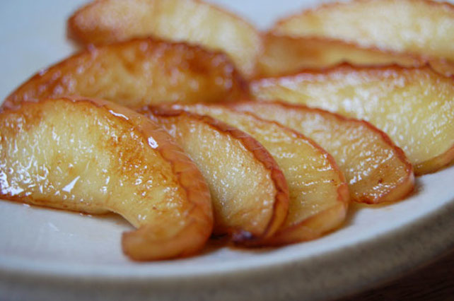
La mela cotta acquista proprietà lassative

Slide 31
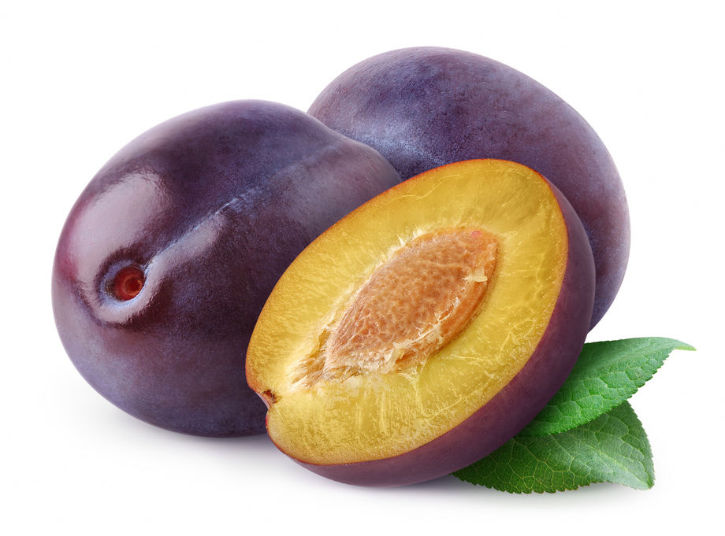
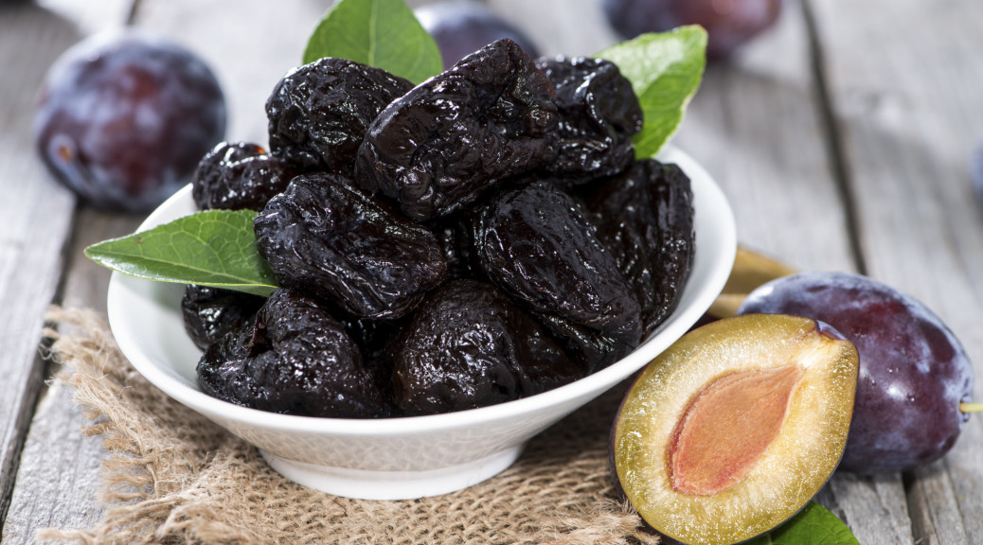
La prugna cotta acquista proprietà lassative

Slide 32
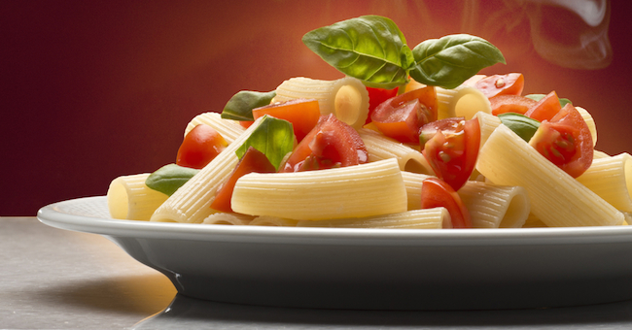
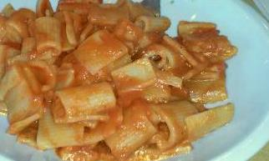
La pasta al dente è più digeribile

Slide 33
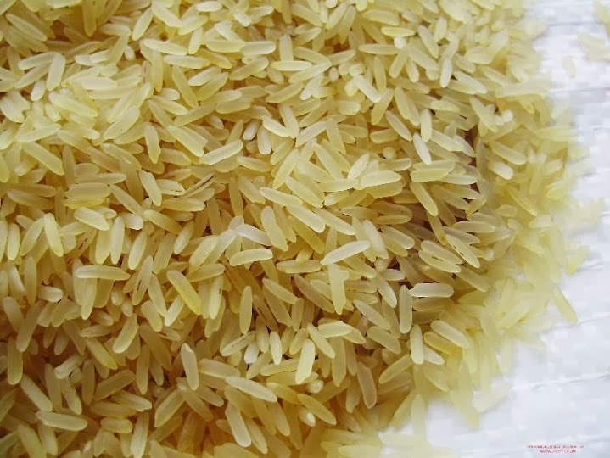
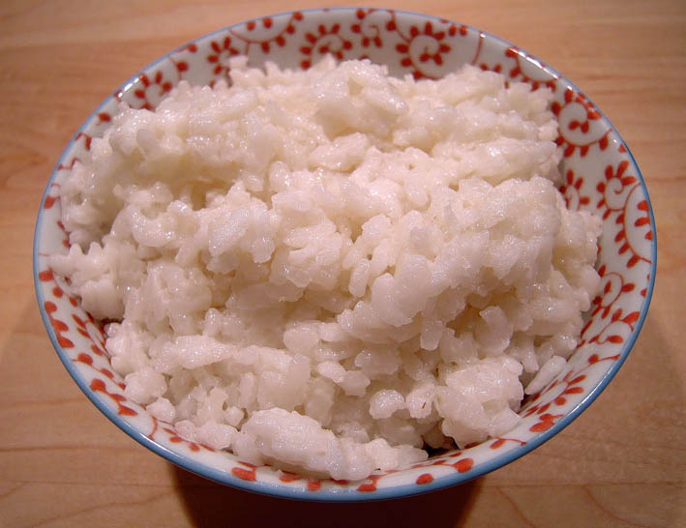
Le qualità di riso che liberano amido in cottura, hanno più alto indice glicemico e aiutano quando “vai troppo in bagno”

Slide 34
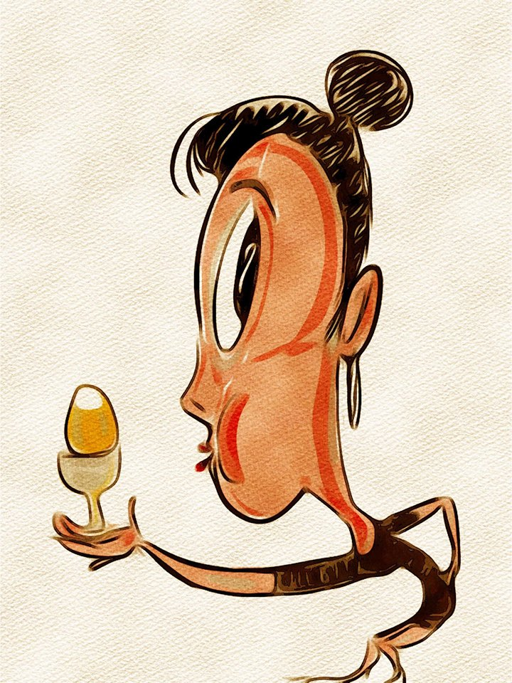
Il segreto dell’uovo sodo

Slide 35
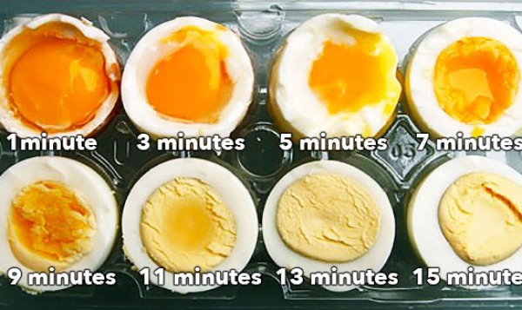
Hai 3 minuti di tempo per guardare questa foto…..

Slide 36
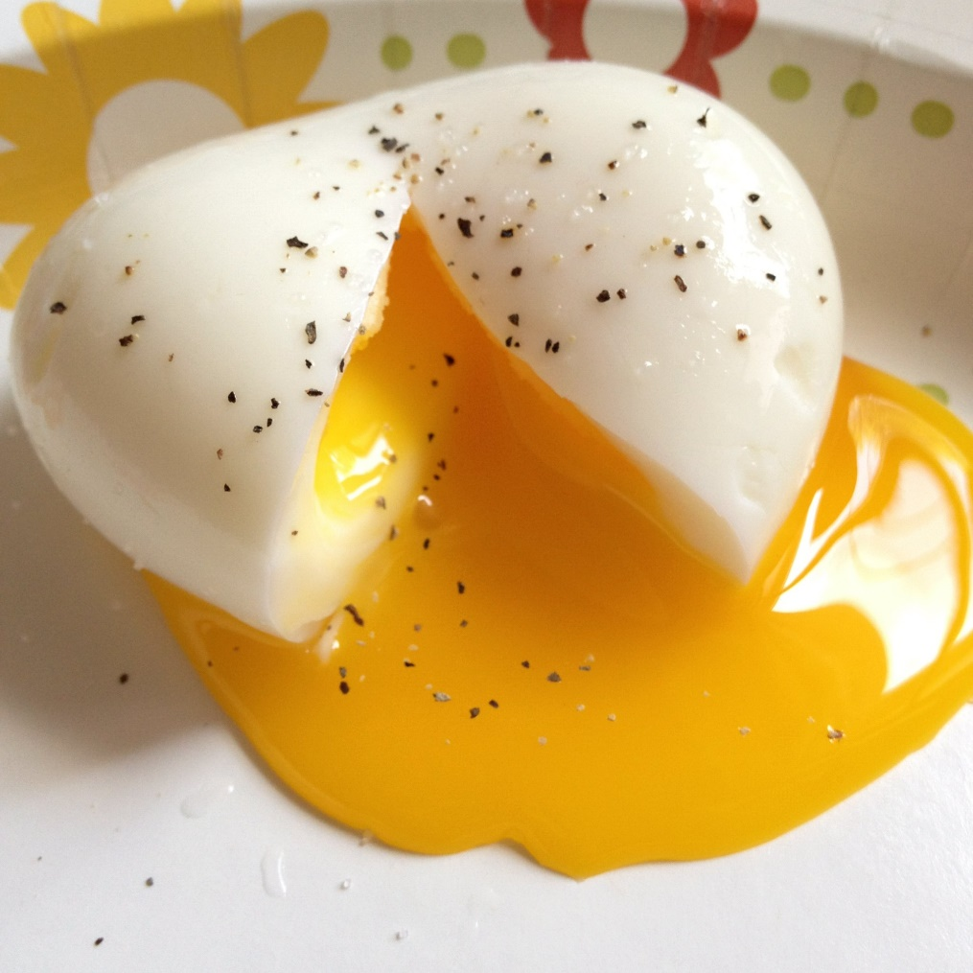
Quanto tempo è stato cotto questo uovo alla coque?

Slide 37
3 minuti!!!

Slide 38
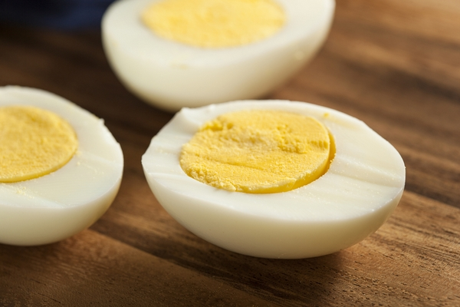
Quanto tempo è stato cotto questo uovo sodo?

Slide 39
11 minuti!!!

Slide 40
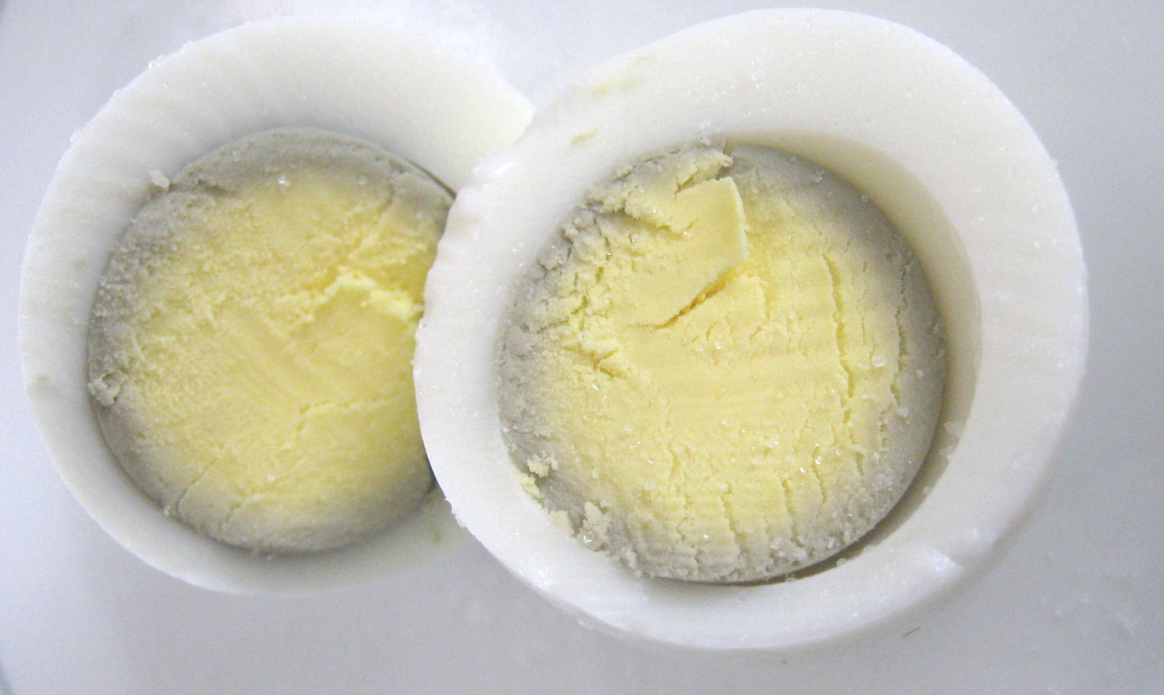
Quanto tempo è stato cotto questo uovo sodo?
Solfuro di ferro

Slide 41
Oltre i 15 minuti!!

Slide 42
Cosa ho imparato oggi?
Il cibo va cotto con attenzione, alternando i metodi di cottura
Il cibo non va troppo «sfruttato» in cottura
I grassi per la cottura vanno scelti in base al punto di fumo
La cottura può potenziare l’assorbimento di alcuni composti funzionali
Le parti bruciate degli alimenti sono tossiche

